Slide 1
МБДОУ «Чусовитинский детский сад №23 «Колокольчик»
Интерактивная игра
«Мышкины забавы. Поиграем
в анаграммы»
Автор: Клюева Яна Евгеньевна воспитатель высшей категории

Slide 2
Привет, ребята!
Я – мышка-шалунишка.
Предлагаю вам поиграть.

Slide 3
А играть мы будем в АНАГРАММЫ.
Знаете, что это такое?

Slide 4
АНАГРАММА – это слово, образованное путем перестановки букв от исходного слова.
Например,
лиса - сила

Slide 5
Смело нажимайте на кнопки. Отгадывайте слова. И найдёте анаграмму к слову «мышка»
1
2
3
4
5
6
7
8
9

Slide 6
1
2
3
камыш
мышка
4
5
6
7
8
9

Slide 7
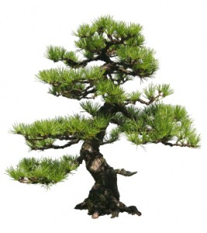
ПРОВЕРЬ СЕБЯ
(ПОДСКАЗКА 1)
ПРОВЕРЬ СЕБЯ
(ПОДСКАЗКА 2)
с
о
с
н
а
н
а
с
о
с
Я - дерево в родной стране,
Найдёшь меня повсюду.
Но слоги переставь во мне,
И колесо качать я буду.

Slide 8
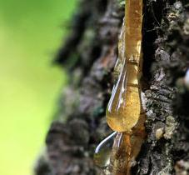
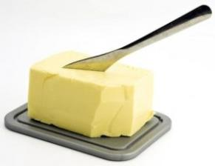
ПРОВЕРЬ СЕБЯ
(ПОДСКАЗКА 1)
ПРОВЕРЬ СЕБЯ
(ПОДСКАЗКА 2)
с
м
о
л
а
м
а
с
л
о
Я застываю на сосне,
Бываю и на ели.
Смените буквы так во мне,
Чтоб вы меня с картошкой ели.

Slide 9
ПРОВЕРЬ СЕБЯ
(ПОДСКАЗКА 1)
ПРОВЕРЬ СЕБЯ
(ПОДСКАЗКА 2)
к
а
т
е
р
А
р
т
е
к
Кто по воде так быстро мчится?
Найди название ему.
Прочти иначе – превратится
Он в детский лагерь, что в Крыму.

Slide 10
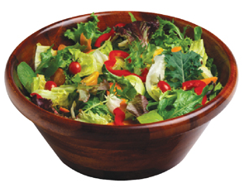
ПРОВЕРЬ СЕБЯ
(ПОДСКАЗКА 1)
ПРОВЕРЬ СЕБЯ
(ПОДСКАЗКА 2)
а
т
л
а
с
с
а
л
а
т
Географию со мной
Изучают в школе дети.
Дай порядок букв иной –
И найдёшь меня в буфете.

Slide 11
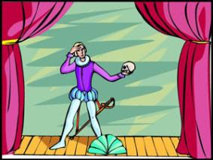
ПРОВЕРЬ СЕБЯ
(ПОДСКАЗКА 1)
ПРОВЕРЬ СЕБЯ
(ПОДСКАЗКА 2)
а
к
т
ё
р
т
ё
р
к
а
Роли я играл на сцене,
Выступал и на арене.
Буквы, видно, подшутили -
Меня в утварь превратили.
И теперь на кухне ловко
Натираю я морковку.

Slide 12
ПРОВЕРЬ СЕБЯ
(ПОДСКАЗКА 1)
ПРОВЕРЬ СЕБЯ
(ПОДСКАЗКА 2)
л
е
т
о
т
е
л
о
Я – время года тёплое,
Бежим мы в лес, на реку.
Но буквы только переставь,
Я - корпус человека.

Slide 13
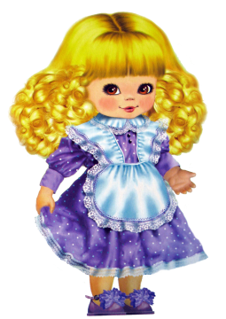
ПРОВЕРЬ СЕБЯ
(ПОДСКАЗКА 1)
ПРОВЕРЬ СЕБЯ
(ПОДСКАЗКА 2)
к
у
к
л
а
к
у
л
а
к
Все девчонки с ней играют,
Платья без конца меняют.
А как буквы переставишь,
Сжаться кисть руки заставишь.

Slide 14
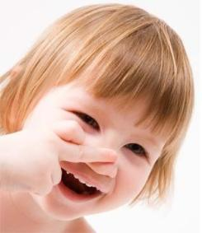
ПРОВЕРЬ СЕБЯ
(ПОДСКАЗКА 1)
ПРОВЕРЬ СЕБЯ
(ПОДСКАЗКА 2)
н
о
с
о
с
н
с
о
н
Задачу ты решишь свободно,
Я – небольшая часть лица.
Но если ты прочтёшь меня с конца –
Во мне увидеть можно что угодно.

Slide 15
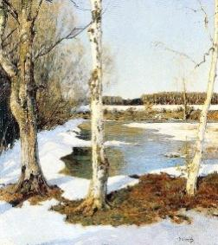
ПРОВЕРЬ СЕБЯ
(ПОДСКАЗКА 1)
ПРОВЕРЬ СЕБЯ
(ПОДСКАЗКА 2)
н
а
в
е
с
в
е
с
н
а
Я – защита от дождя
В каждом важном случае.
Только буквы переставь –
Время года лучшее.

Slide 16
Молодцы!!!!!

Slide 17
Использованные ресурсы:
http://1.bp.blogspot.com/_ydUaFvN93Hs/TSuFFtUJrDI/AAAAAAAAAEY/MI1wG2iGNAk/s320/March_Break_Cartoon_4.jpg актер
http://scontent.cdninstagram.com/hphotos-xfa1/t51.2885-15/e15/11007920_483410701813244_622535990_n.jpg Артек
http://cdn.st100sp.com/cache_pictures/022057068/thumb300 атлас
http://sova-sovet.ru/img/vesna.jpg весна
http://static2.keep4u.ru/2012/10/17/13200c807c8814cb522a435b52a792ed.png катер
http://img3.proshkolu.ru/content/media/pic/std/2000000/1512000/1511665-e1ce5b7a2fadfa3b.png кукла
http://i.otdoxni-travel.ru/u/pic/5b/28f29cb28711e3bd645fba3f19a22d/-/8533b9a3.png лето
http://www.directoalamesa.com/wp-content/uploads/2013/12/Mantequilla-y-cuchillo-300x231.jpeg масло
http://nachalo4ka.ru/wp-content/uploads/2014/08/037-300x300.png мышка
http://images.bizorg.su/goods/183/180/s_1831805.jpeg навес
http://www.igraza.ru/page-3-2-12.html - вопросы-задания

Slide 18
Использованные ресурсы:
http://cs620826.vk.me/v620826720/19dd3/teBR8_aX6HQ.jpg нос
http://www.bellybytes.com/bellybytes/images/frozen-salad.png салат
http://2.bp.blogspot.com/-COgtueHmPAs/TluQa2mi40I/AAAAAAAAU6k/09kq1FbSl8E/s320/dibujosdebebesdurmiendo2.jpg сон
http://all4design.ru/uploads/images/Food/preview/Food_1553.jpg тёрка
http://iphoto.md/images/2014/11/02/fotolia_17012544.jpg сосна
http://pinehurstmobiledetailing.com/wp-content/uploads/2014/04/iStock_000026069474Large.jpg смола
http://blocs.xtec.cat/speakrecord/files/2014/07/boy-body-parts-thumb24321414-300x265.jpg тело
https://lh6.ggpht.com/ciOEX0FlagZwd8VSrOpRmPCRl3c7ywDs8kfWuA-uZcUXFiPzyK3lct__gxgT-HSf_L0 насос
https://im0-tub-ru.yandex.net/i?id=c4714fa18d338acf7c0fa0a29533b19a&n=33&h=190&w=217 кулак
http://images.clipartpanda.com/reed-clipart-Anonymous_reed.png камыш
http://zezete2.z.e.pic.centerblog.net/o/d9810418.png сыр

